Slide 1
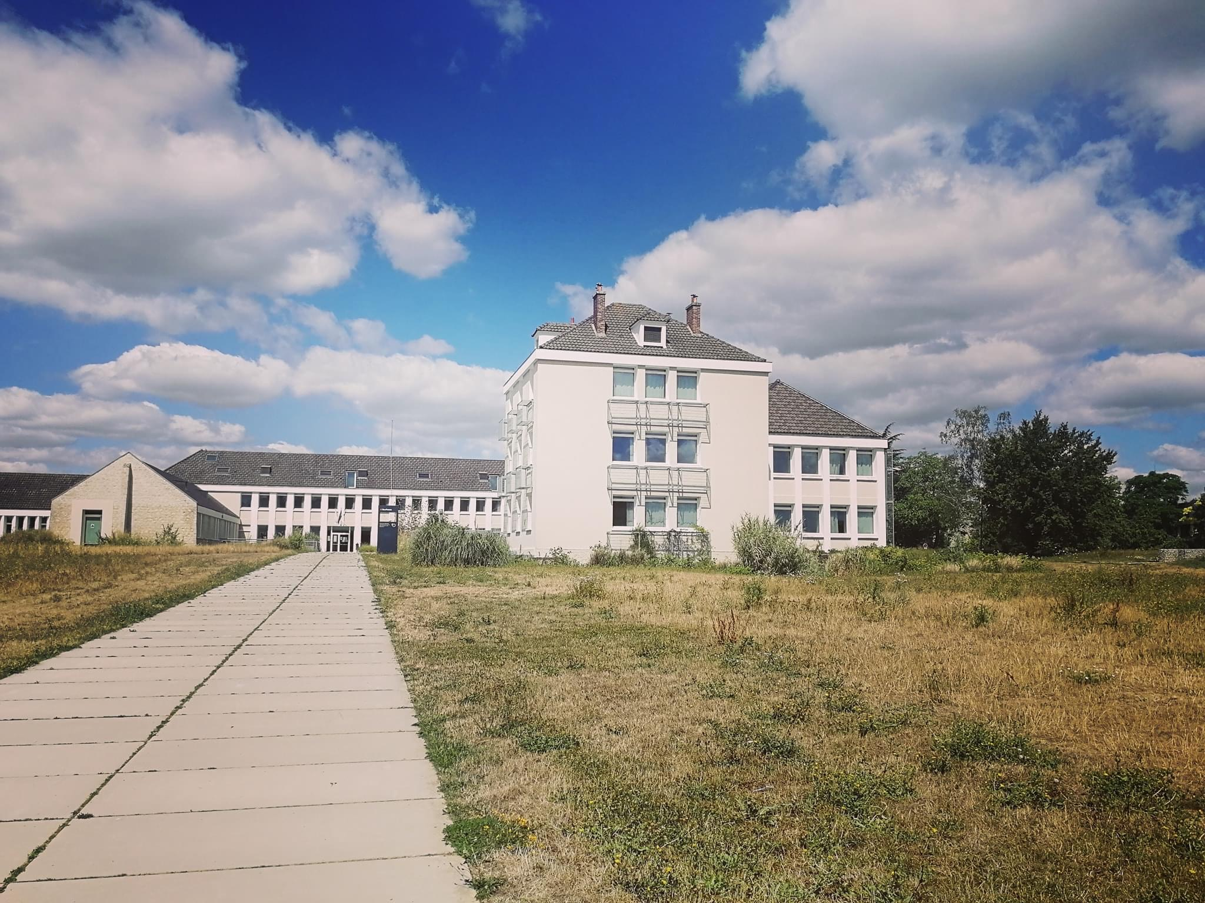

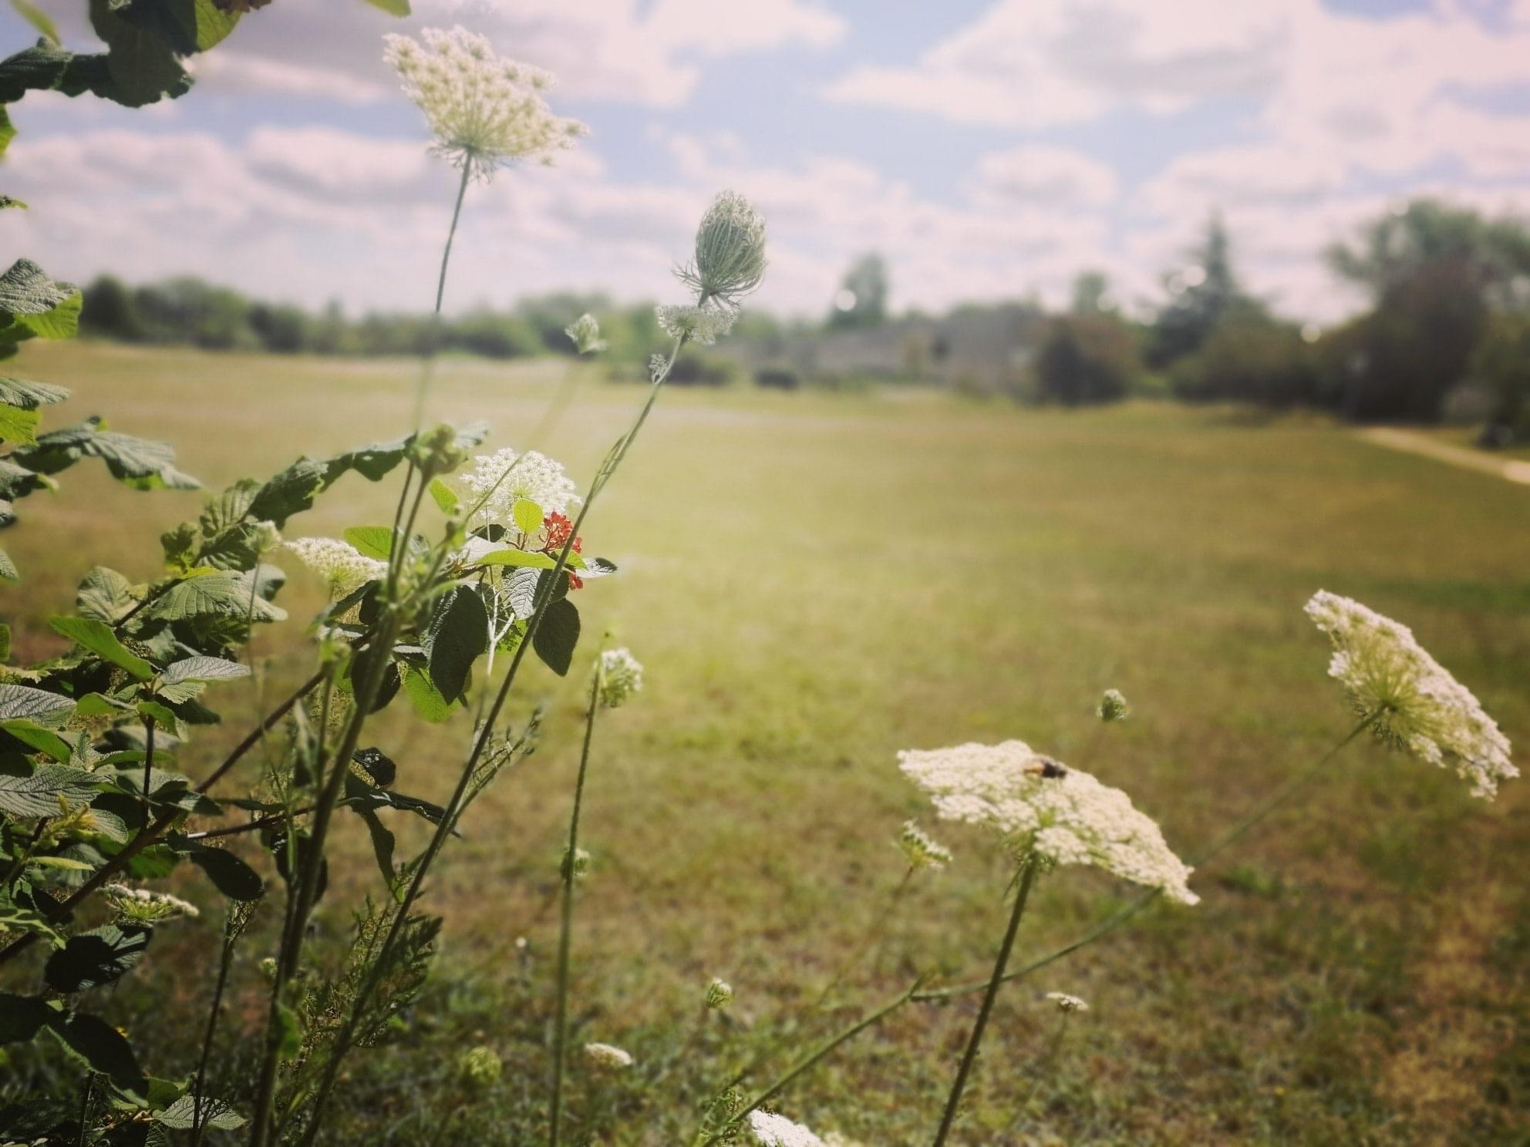
La 2nde Générale et Technologique
Au Lycée Agricole de Saint-Germain en Laye

Slide 2
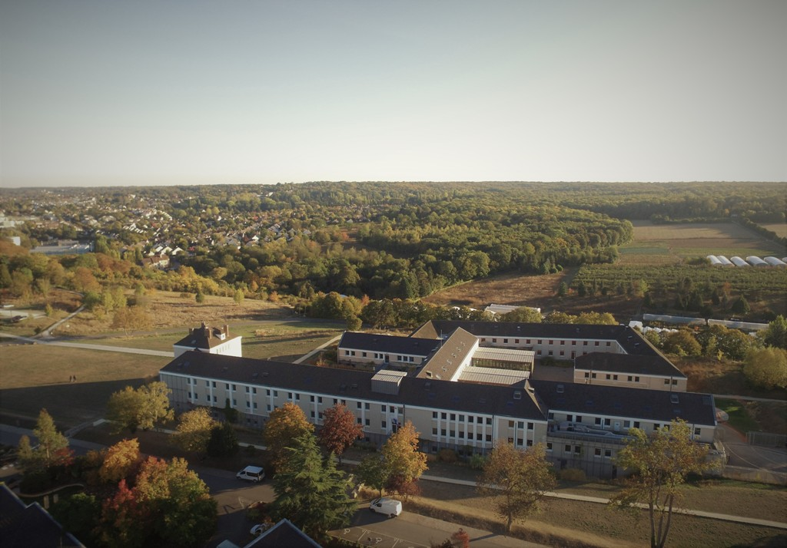
créé en 1965 sur un site classé de 83 hectares ;
localisé sur 4 communes*;
comprenant 5 centres constitutifs ;
employant environ 170 agents ;
scolarisant 433 élèves, 306 apprentis et 1000 stagiaires dont professionnels et salariés du monde du paysage.
*Saint Germain en Laye – Chambourcy – Fourqueux – Marly-le-Roy
#Qui sommes-nous ?

Slide 3
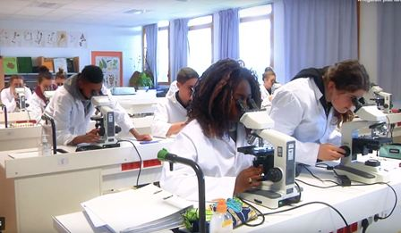
#Nos formations
2ndes générales et technologiques
Bac technologique STAV
« Sciences et Technologies de l’Agronomie et du Vivant »
  Aménagement et valorisation des espaces
  Productions
Bac général
« Ecologie – Agronomie – Territoire »
Et des filières professionnelles…

Slide 4
#en seconde GT

Slide 5
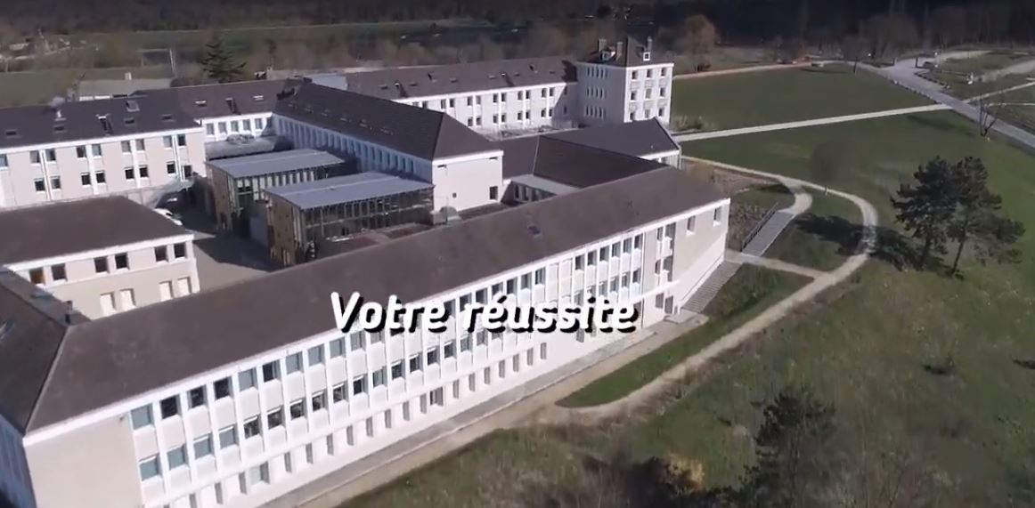
#Bienveillance
Un accompagnement personnalisé tout au long de l’année ;
De l’aide à l’orientation pour accompagner chacun vers la classe de 1ère.

Slide 6
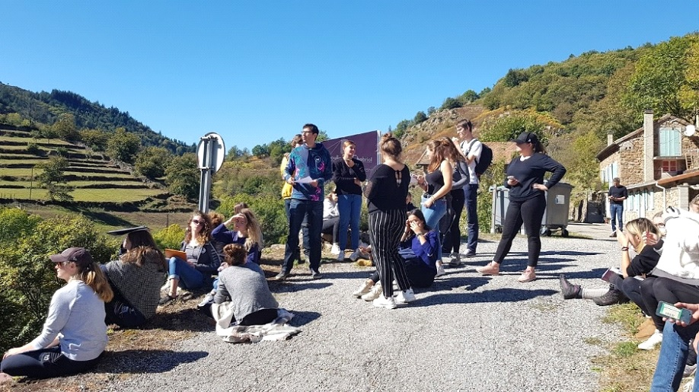
Allemand – Anglais – Espagnol
#Langues étrangères
Objectif : projets de mobilité à des fins d’apprentissage
Le programme Erasmus+ de notre établissement porteur d'un consortium Ile de France, permet aux apprenants de l'établissement de bénéficier d’une aide pour la réalisation d’un stage en entreprise en autonomie en Europe.

Slide 7
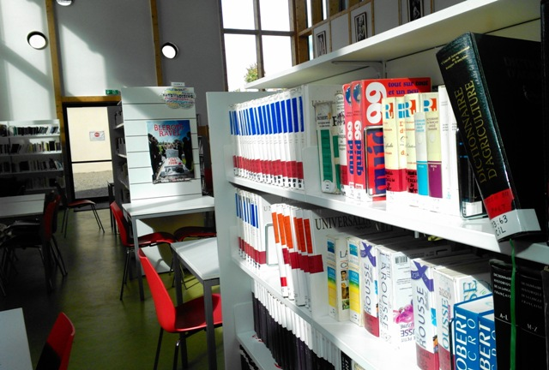
Nos résultats à l’examen du baccalauréat 2020
#résultats
Objectif : la réussite de tous

Slide 8
#OPTIONS

Slide 9
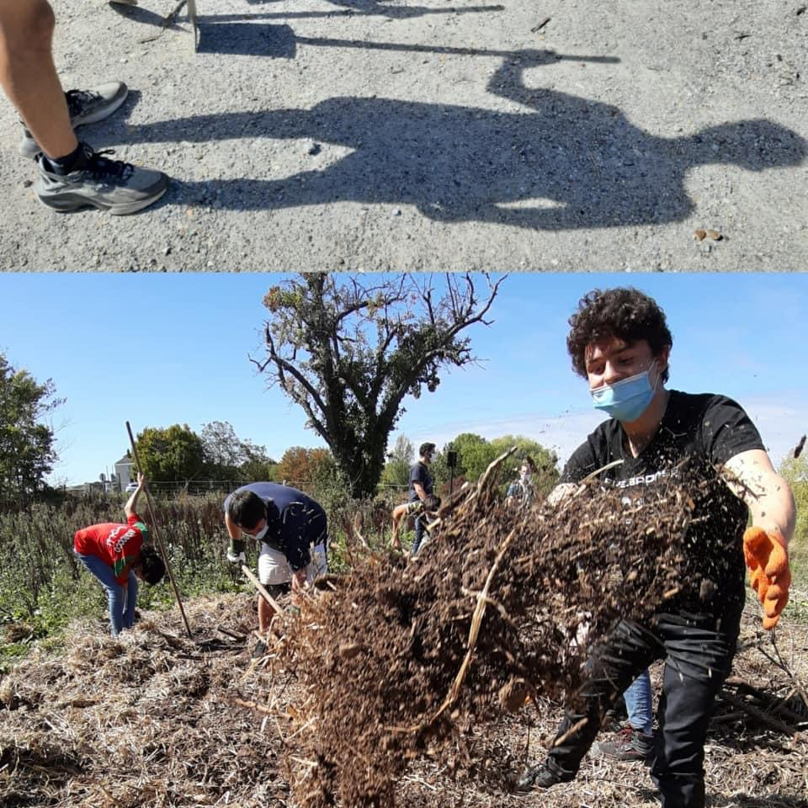
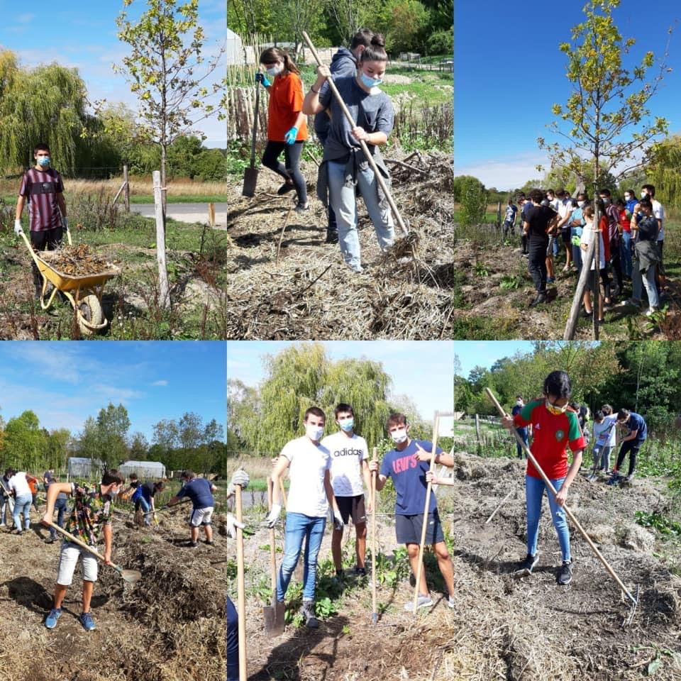
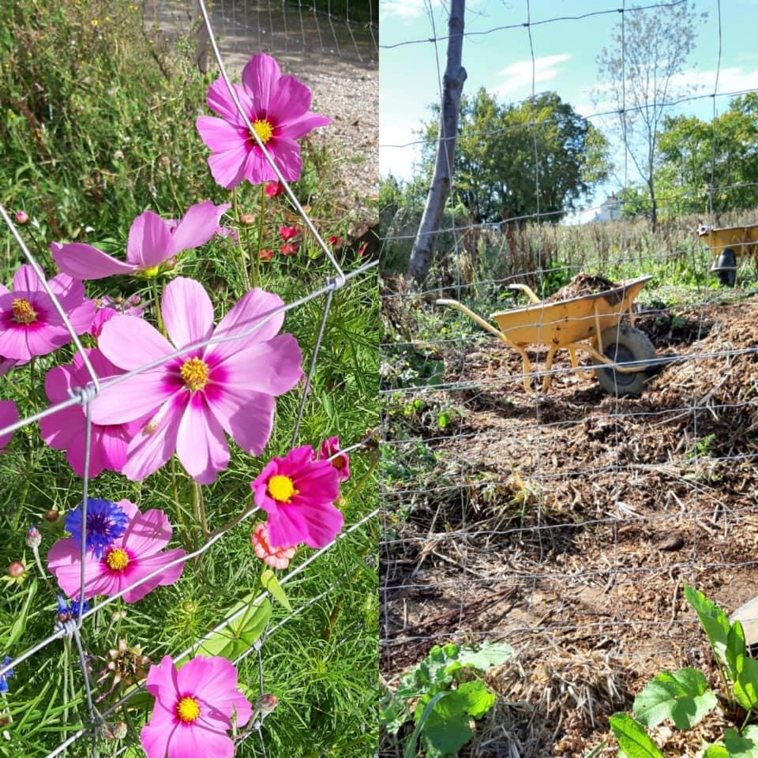
Ecologie – Agronomie – Territoire – Développement durable
#OPTION_EATDD
Objectif : Découverte d’un territoire et sa valorisation dans une perspective de durabilité
Permettre aux élèves d’acquérir des capacités liées aux démarches exploratoires en étudiant un territoire rural ou périurbain
Observation et description à plusieurs échelles
Mise en relation de ces observations
Identification de problématiques
Formulation d’hypothèses
Elaboration de protocoles visant à valider ou à invalider les hypothèses

Slide 10
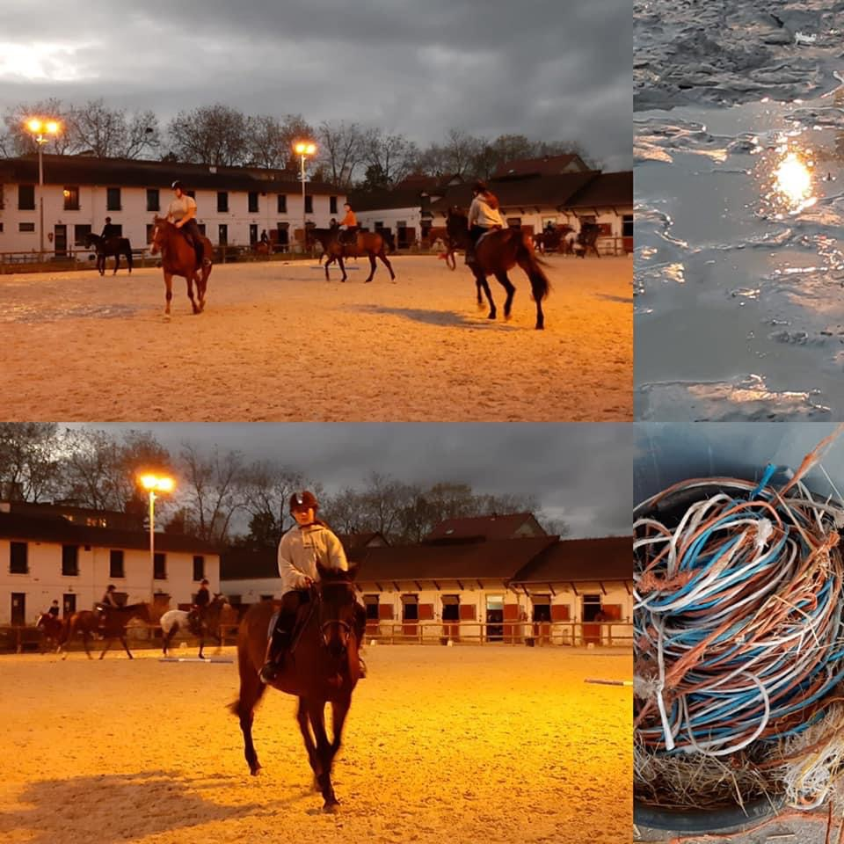
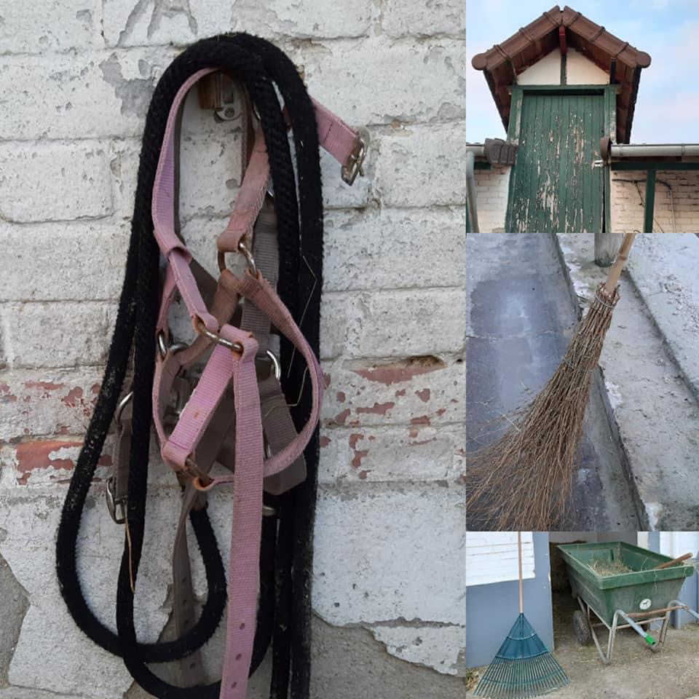
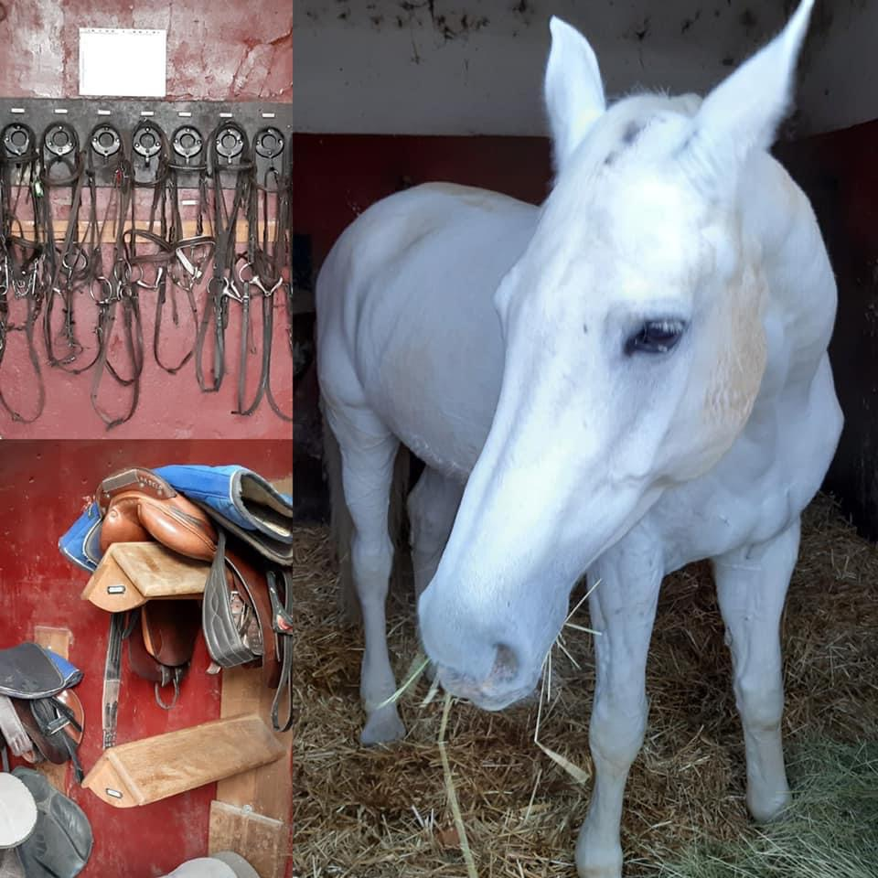
#OPTION_HIPPOLOGIE/EQUITATION

Slide 11
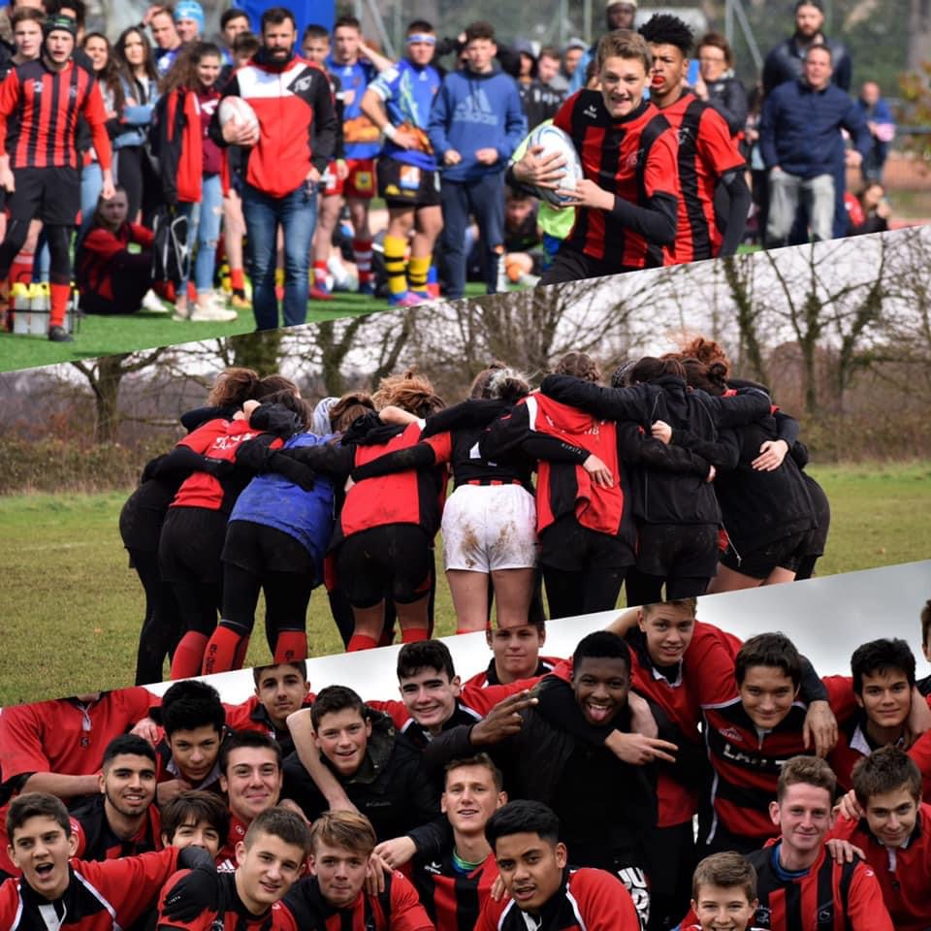

#OPTION_SPORT/RUGBY

Slide 12
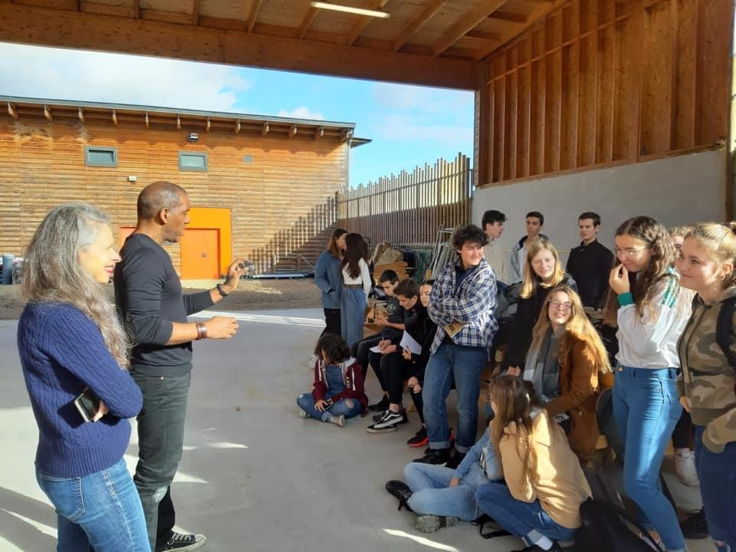
#PROFIL
Elève issu de 3ème
Elève ayant bien intégré les bases fondamentales du collège notamment dans les disciplines scientifiques, et étant attiré par les métiers de l’environnement.
Elève souhaitant poursuivre en BAC Général ou Bac technologique STAV, pour des élèves attirées par la biologie écologie (agronomie et sciences économiques)

Slide 13
#poursuite !

Slide 14
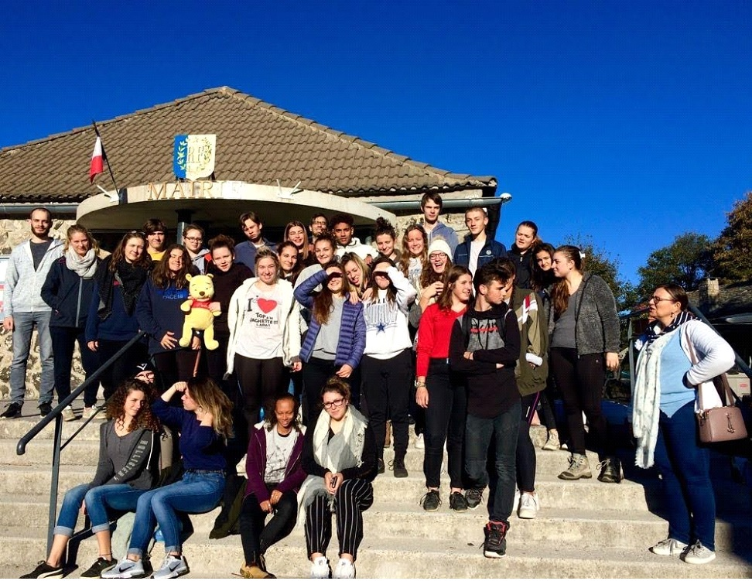
#La poursuite en bac général
Les enseignements de spécialités proposés au bac général sont :
  Mathématiques
  Physique
  Biologie-écologie
    (idéal pour des poursuites d’études en milieu médical)

Slide 15
#La poursuite en bac technologique
Les enseignements de spécialités proposés sont :
  Gestion des ressources et de l'alimentation : pour appréhender la gestion des ressources et de l’alimentation humaine dans un contexte de durabilité.
  Territoires et sociétés: Pour appréhender les enjeux culturels, sociaux et économiques des territoires.
  Technologie : Pour analyser des choix techniques représentatifs du domaine technologique choisi (aménagement ou production ).

Slide 16
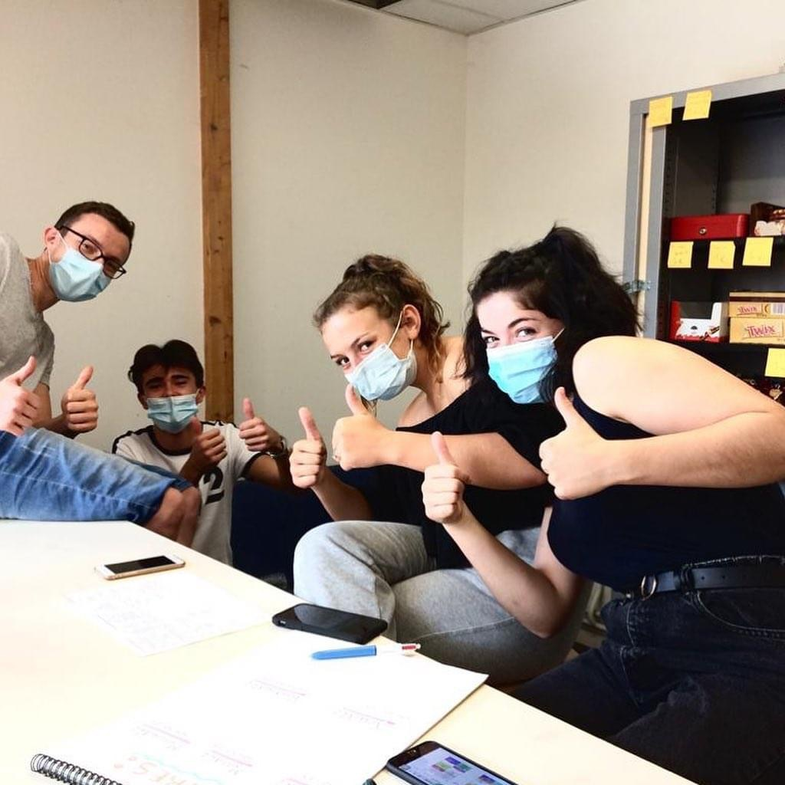
#INSCRIPTIONS
Demander une affectation selon la procédure académique d’affectation AFFELNET auprès de votre collège.
Les affectations seront connues fin-juin, les candidats valideront leur inscription début-juillet.

Slide 17
A BIENTÔT !
Pour plus d’informations,
visitez notre site Internet : https://eplefpah-78.fr
Notre adresse :
Lycée agricole
Route forestière des princesses
78100 Saint Germain en Laye
Scolarite.sgl@educagri.fr
Tél : 01.30.87.18.36

